Slide 1
Bildungs- und Berufsorientierungstool
Februar 2022
PH NÖ
Margit Pichler, BEd MA
Mag. Andreas Breitegger
Notes:
Video findet man unter:
https://www.schulpsychologie.at/bildungsinformation/nach-der-8-schulstufe/berufsorientierung/ibobb-koordination
HIER DIE BBO-TOOL ANIMIERTE POWERPOIN (https://bspa-my.sharepoint.com/:v:/g/personal/guenther_apflauer_bspa_at/EeedWxNb_z9Mq0kUE9gogv4BWHywcdat-l-lWSXabLh_MQ?e=H91Ekx)
Notfall:
https://drive.google.com/file/d/17ZLS77mTCP4YKtHwf-K_czFA7CEIvANt/view?usp=sharing

Slide 2
Hintergrund und Zielsetzung des Tools
Voraussetzung für das Tool
Notes:
Bildungsabbrüche entgegenwirken
Guter Start des Bildungs- und Berufsorientierungsprozesses
Guter Start in den Lebensorientierungsprozess
Faktum:
Hohe Verlustraten in der Sekundarstufe II, Schulabbrüche und -wechsel deuten auf eine Fehlorientierung hin.
Wie sieht das genau aus?

Slide 3
Qualitätsvolle Umsetzung von “ibobb“
Erstellung/Implementierung eines ibobb-Umsetzungskonzeptes (BO-Koordinator, Schüler- und Bildungsberater, Schulleitung )
Bildungs- und Berufsorientierung ist Lebensorientierung und somit ein prinzipielles Anliegen aller Unterrichtsgegenstände
Eltern/Erziehungsberechtigte müssen in den Bildungs- und Berufsorientierungsprozess eingebunden werden
Notes:
Die Abkürzung IBOBB steht für „Information, Beratung und Orientierung für Bildung und Beruf“ und umfasst alle Maßnahmen des Ministeriums zur schulischen Bildungs- und Berufsorientierung. Diese verpflichtenden Maßnahmen werden zwar in Bezug auf die gesetzlichen Rahmenbedingungen erfüllt, aber in der Praxis nicht mit jener Hingabe betrieben, die für einen nachhaltigen Erwerb der „Laufbahngestaltungskompetenzen“ unserer SchülerInnen notwendig wäre. Der so genannte IBOBB-Prozess besteht derzeit aus „ein bisschen Berufsorientierung“ in den 3. und 4. Klassen sowie der MaturantInnenberatung in den 7. und 8. Klassen. Von einem durchgehenden Prozess sind wir weit entfernt. Dies spiegelt sich auch in der aktuellen Nahtstellenproblematik wider.
Berufsorientierung hat in den meisten AHS nur eine untergeordnete Bedeutung. Es fehlen die Ressourcen in zeitlicher und finanzieller Hinsicht sowie ausgebildete MultiplikatorInnen in diesem Bereich. Weiters ist die Bezeichnung „Berufsorientierung“ für den AHS-Bereich nicht förderlich und der entscheidende Faktor ist, dass der IBOBB-Prozess noch nicht „gelebt“ wird.
Dieses Kompetenzlernen soll über die gesamte Schullaufbahn hinweg und speziell vor schulischen Übergängen oder Abschlüssen erfolgen.
Bei ibobb geht es im besten Sinn ums „Lernen fürs Leben“ und damit um ein pädagogisches Kernanliegen.
Grundvoraussetzung für einen funktionierenden IBOBB-Prozess ist es aber auch, dass die Eltern/Erziehungsberechtigten mehr in den Bildungs- und Berufsorientierungsprozess eingebunden werden.
Nahtstellenproblematik:
Diese betrifft sowohl den Übergang von der Sekundarstufe 1 in die Sekundarstufe 2 als auch den Übergang von der Sekundarstufe 2 in den Hochschulbereich. Dazu möchte ich einige Daten der Statistik Austria anführen:
36,6% der SchülerInnen brechen ihre Ausbildung an einer weiterführenden Schule (AHS-Oberstufe, BHS, BMS) ab.
87,2% der AHS-MaturantInnen beginnen innerhalb von drei Jahren nach der Reifeprüfung ein Studium an einer österreichischen Hochschule.
Anmerkung:
HAK-MaturantInnen: 59,9%
HTL-MaturantInnen: 50,6%
alle MaturantInnen: 58,7%
38,2% der inländischen Studierenden brechen innerhalb der ersten drei Semester ihr Bachelor-Studium an einer Universität wieder ab.
Anmerkung:
Universität – Diplom: 26,0%
Fachhochschule – Bachelor: 17,7%
Pädagogische Hochschule – Bachelor: 23,0%
(Quelle: STATISTIK AUSTRIA (2021). Bildung in Zahlen Schuljahr 2020/21 - LINK)

Slide 4

BO als Kernanliegen der gesamten Schule
„Berufsorientierung muss als Schulentwicklungsaufgabe verstanden werden, die von allen Beteiligten getragen wird.“
Berufswahlkompetenz
Befähigung zur lebenslangen beruflichen Gestaltung
Senkung der Abbruchsquoten
Entwicklung einer qualitätsvollen BO am Schulstandort
Driesel-Lange, K. et al. (2020). „Berufswahlkompetenz. Wie Schulentwicklung Schulen dazu verhilft.“, in: Lernende Schule 2/2020, 23. Jg, S. 4-8.
Notes:
Berufsorientierung muss als Schulentwicklungsaufgabe verstanden werden, die von allen Beteiligten getragen wird.
Die Leitung soll unter der Vision „ BO als Aufgabe der gesamten Schule“ stehen und als Motor berufswahlkompetenter Schulen gelten.
Anstoß von schulinternen Entwicklungsprozessen sollte von der Schulleitung kommen.
Klärung von Ressourcen und organisatorischen Rahmenbedingungen
Entwicklung einer qualitätsvollen BO am Schulstandort:
Verankerung im Schulkonzept
Fokus auf den Lernprozess der Jugendlichen
Verknüpfung mit Landesprogrammen und nationalen Strategien

Slide 5
Ziel von „ibobb“: Erwerb von wichtigen Lebenskompetenzen
Vorrangiges Ziel von ibobb im Schulkontext ist es, die Schüler/innen beim Erwerb von wichtigen Lebenskompetenzen für die eigenverantwortliche Gestaltung ihres Bildungs- und Berufsweges, sogenannter „Laufbahngestaltungskompetenzen“ (Career Management Skills) zu unterstützen, wie:
Fähigkeit zur Selbstreflexion (insbesondere hinsichtlich Fähigkeiten, Interessen, Wünschen)
Entscheidungsfähigkeit (inklusive Fähigkeit zur Gestaltung von Entscheidungsprozessen)
Fähigkeit zur Informationsrecherche und –bewertung
Fähigkeit, eigene Ziele definieren und verfolgen zu können

Slide 6
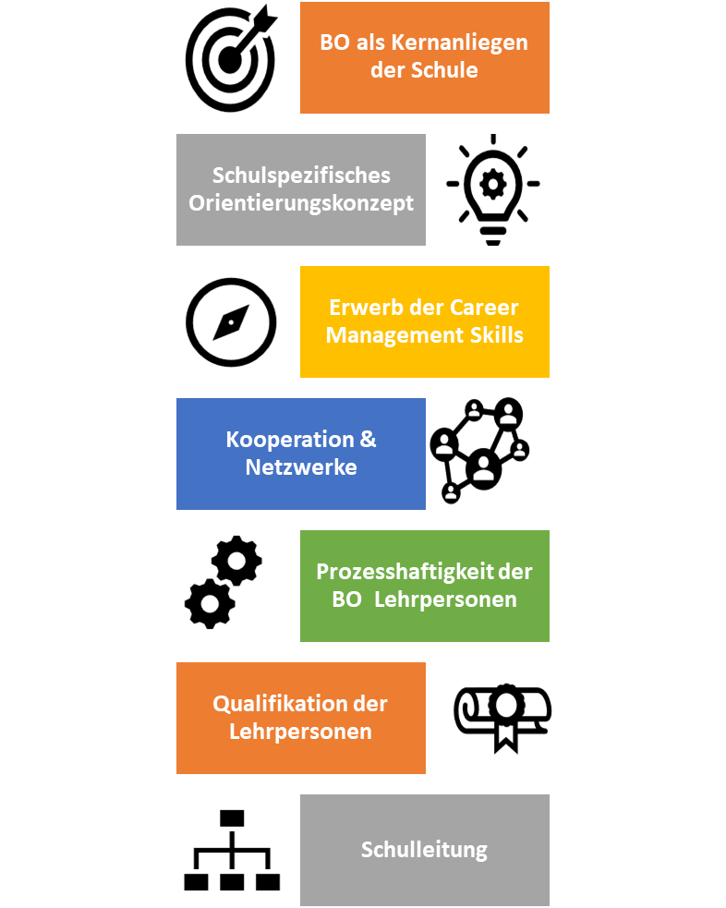
Prozessunterstützung auf mehreren Ebenen
Ebene Schul-organisation
Ebene
Unterricht
Ebene
Personal
Notes:
Ausblick auf eine erfolgreiche Orientierung:
Das programmatische und systematisierte Zusammenspiel aller Schulentwicklungsebenen wie Unterricht, Schulorganisation und Personal sind Voraussetzung für die Gestaltung und Konzeption individualisierter Unterstützung.
Es braucht:
Berufsorientierung als durchgängige Aufgabe der Schule wahrnehmen – Berufsorientierung als Gesamtanliegen der Schule (Unterstützungsstruktur seitens der Schulaufsicht)
Bedarfsgerechte und individualisierte Berufsorientierung, um den persönlichen und individuellen Entscheidungs- und Orientierungsprozess der Jugendlichen gerecht zu werden.
Schulische Netzwerke als berufswahlunterstützende Maßnahmen der Berufsorientierung, sog. Community of Practice Vorteile von Netzwerken: (1) Ressourcen besser ausschöpfen, (2) Aktivitäten effizienter aufeinander abstimmen, (3) Doppelstrukturen und Angebotslücken vermeiden, (4) gemeinsame regionale Interessen bündeln und (5) Wissende als Gruppe stärken

Slide 7
Dieses Kompetenzlernen soll über die gesamte Schullaufbahn hinweg und speziell vor schulischen Übergängen oder Abschlüssen erfolgen.
Bei ibobb geht es im besten Sinn ums „Lernen fürs Leben“ und damit um ein pädagogisches Kernanliegen.
Notes:
Abschließend möchte ich noch anführen, dass gerade jetzt auf Grund
des neuen LehrerInnendienstrechts,
des neuen Unterstufenlehrplans,
des QMS (Qualitätsrahmen für Schulen),
des BBO-Tools,
der aktuellen Nahtstellenproblematik,
und der von mir sehr hoch geschätzten Hofrätin Doris Wagner, MEd, BEd als Sektionschefin im Bundesministerium
die beste Chance besteht, all meine Visionen zu realisieren, damit unsere SchülerInnen in Zukunft ihre Bildungs- und Berufswahl gezielt und selbstbestimmt aufgrund ihrer Begabungen bzw. ihrer Talente treffen können!

Slide 8
Es ist heute nicht die Aufgabe, die Kinder auf die jetzige Arbeits-, Wirtschafts- und Gesellschaftswelt vorzubereiten – sondern Bildungseinrichtungen haben die Aufgabe, die Kinder zu befähigen, dass sie ihre Arbeits- und Berufswelt, ihr Leben und das Zusammenleben selbst gestalten können. Sie sollen zu bewussten Gestaltern der Zukunft werden.

Slide 9
Beschreibung des Instruments

Slide 10
Das Instrument
    Dreiteiliges Online-Tool für Schüler/innen der 7. Schulstufe
    Durchführung in einer Unterrichtsstunde (Dauer ca. 15 Minuten)
    3 thematischen Fragenkomplexe:
        aktuelle Ausprägung grundlegender Laufbahngestaltungskompetenzen
        ausgewählte Aspekte von Schulerfolg
        schulische Fächerinteressen
Notes:
Das Bildungs- und Berufsorientierungstool besteht aus einem Online-Fragebogen, der von Schüler/inne/n am Beginn der 7. Schulstufe im Rahmen einer BO-Unterrichtsstunde oder integrativ in einer anderen Unterrichtsstunde (in der AHS) bearbeitet wird. Zielsetzung des Instruments ist es, die Berufswahlreife und die Grundinteressen abzufragen. Der Fragebogen dient dem Auftakt für den Prozess der Bildungs-, Berufs- und Lebensorientierung.
Darüber hinaus gibt der Fragebogen Hinweise, ob individuelle Risiken vorliegen, die die Schullaufbahn gefährden könnten.

Slide 11
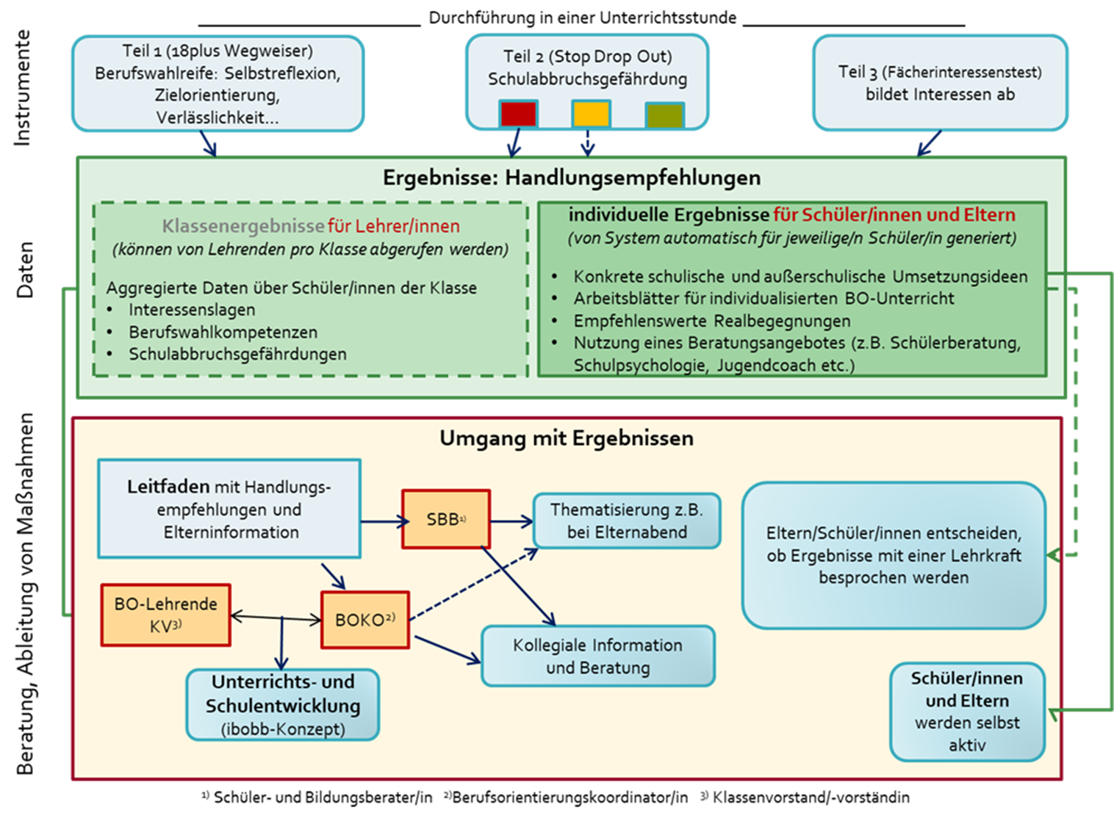
Abfrage der Berufswahlreife
Abfrage der Bildungsmotivation
Abfrage der Grundinteressen
Notes:
Übersicht des BO-Tools
Es wird für jeden Fragenbogenteil auf bewährte Instrumente zurückgegriffen, wie dem Wegweiser (18plus Programm), dem Fächerinteressentest und dem Stop-Dropout-Fragebogen, der teilweise im Jugendcoaching Verwendung findet.
Teil 1 misst die Fähigkeiten, die für eine gute Berufswahlentscheidung nötig ist. Sich gut zu entscheiden, kann erlernt werden.
Teil 2 beschäftigt sich mit dem Wohlbefinden in der Schule und
Teil 3 mit den Interessen.
Daten sind absolut anonym ,
einerseits bekommt man aggregierte Daten über SuS in der Klasse (Aggregierte Daten sind Einzeldaten, die im Gegensatz zu pseudonymisierten Daten nicht mehr auf eine Person zurückführbar sind. Dies erfolgt durch das Zusammenführen der Daten von mindestens drei Personen, sodass lediglich der Gruppenwert erkennbar bleibt. )
Andererseits individuelle Daten pro Schüler
Daraus leiten sich Maßnahmen ab, die innerhalb des Lehrerteams zum Tragen kommen.
Auf den Umgang mit den Ergebnissen werde ich später genauer eingehen.

Slide 12
2 Arten von Ergebnisse
  Individuelle Handlungsvorschläge für Schüler/innen zu empfehlenswerten Schritte hin zu einer guten Berufs- und Schullaufbahnentscheidung (vertrauliche Infos für Schüler/in und Erziehungsberechtigten): Eventueller Beratungsbedarf, 3-4 Hauptinteressen, Laufbahngestaltungskompetenzen mit Arbeitsblättern sowie vertiefte Infos für die Beratung
    Aggregierte Klassenergebnisse:
    Hinweise zur Individualisierung des BO-Unterrichts:
      Schwerpunktsetzungen in Bezug auf die Dimensionen Planung, Ziele, Recherche und Sicherheit
      3-4 Hauptinteressen der Schüler/innen als Hinweise auf Realbegegnungen, Tage der offenen Tür
      Darstellung möglicher Bildungslaufbahngefährdung
Notes:
Nach der Durchführung des Bildungs- und Berufsorientierungstools werden über die Plattform des BBO-Tools folgende Ergebnisse generiert:
Individuelle Handlungsvorschläge für Schüler/innen : Schüler/innen bekommen Handlungsvorschläge für empfehlenswerte, nächste Schritte hin zu einer guten Berufs- und Schullaufbahnentscheidung. Dazu werden so genannte Empfehlungstexte für die Schüler/innen auf Basis der individuellen Ergebnisse ausgegeben. Damit verbunden sind Empfehlungen für Arbeitsblätter, die zur Weiterarbeit am eigenen Orientierungsprozess ermuntern sollen.
Aggregierte Klassenergebnisse: Schulen bzw. die durchführenden (BO-)Lehrkräfte erhalten mit den aggregierten (zusammengeführten) Klassenergebnissen Hinweise bezüglich Interessenslagen und der Berufswahlkompetenz innerhalb einer Klasse (bzw. einer Schulstufe) und bekommt somit Ansatzpunkte für einen stärker individualisierten BO-Unterricht auf der Klassenebene. Besonders wertvoll ist, dass man zusätzlich einen Überblick bezüglich möglicher Schulabbruchsgefährdungen bekommt.

Slide 13
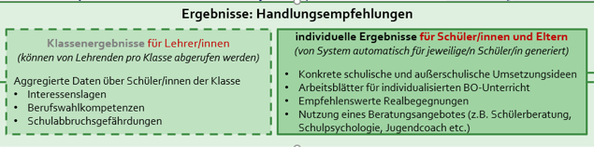
2 Arten von Ergebnissen
Einsicht in die Ergebnisse für Lehrer/innen
Einsicht nur für Schüler/innen und Eltern
Individuelle Beratung kann in Anspruch genommen werden!
Notes:
Der durchführenden Lehrkraft sind nur die aggregierten (also zusammengeführten) Klassenergebnisse zugänglich; diese sollen in den weiteren BO-Prozess einfließen bzw. mit der BO-Koordination besprochen werden (z.B. für Planung von Realbegegnungen, Exkursionen, weiteren Testungen etc.). Dafür stellt dieses Tool ein wertvolles Instrument bereits zum Beginn des ibobb-Prozesses dar.
Die individuellen Ergebnisse sind vertraulich und persönlich. Zur Ergebnisbesprechung bzw. bei Fragen kann sich der/die Schüler/in an eine Lehrkraft (BO-Lehrer/in, Schülerberater/in oder Klassenvorstand) wenden und die persönlichen Ergebnisse – entsprechend den jeweiligen Empfehlungen – vertieft besprechen (eine Elternunterschrift ist dazu notwendig!).
Ergebnisse werden als Handlungsempfehlungen gesehen, die zur Systematisierung der Berufsorientierung und Einbindung in das Standortkonzept auch gleichzeitig die Individualisierung vorsehen, um an den individuellen und unterschiedlichen Entwicklungsständen der Jugendlichen anzuknüpfen. Dafür stellt dieses Tool ein wertvolles Instrument bereits zum Beginn des ibobb-Prozesses dar.
Verabschieden wir uns vom „One-Size-Fits-all“-Modell, d.h. allen wird die gleiche Maßnahme angeboten. Z.B. AMS-BIZ Besuch: es gibt diejenigen, die überhaupt noch keine Idee haben und solche, die schon genau wissen, wo sie hin wollen und was sie machen wollen … diese müssen vielleicht einen Plan B entwickeln bzw. erarbeiten. D.h. es sollen differenzierte Angebote mit einer Maßnahme verbunden werden. Das BO-Tool kann hier hilfreiche Dienste leisten, wenn die individuellen Ergebnisse professionell mit Schüler/innen und Eltern besprochen werden. Einwilligung der Eltern notwendig!!
Schüler/innen erhalten für sie persönlich maßgeschneiderte Handlungsvorschläge für empfehlungswerte nächste Schritte.
Individuelle Handlungsvorschläge für Schüler/innen zu empfehlenswerten Schritte hin zu einer guten Berufs- und Schullaufbahnentscheidung (vertrauliche Infos für Schüler/in und Erziehungsberechtigten): Eventueller Beratungsbedarf, 3-4 Hauptinteressen, Laufbahngestaltungskompetenzen mit Arbeitsblättern sowie vertiefte Infos für die Beratung
Aggregierte Klassenergebnisse:
Hinweise zur Individualisierung des BO-Unterrichts:
Auf Klassenebene erhalten Lehrer/innen (BO-Lehrer/innen, Berufsorientierungs-koordinator/innen,…) aus Datenschutzgründen aggregierte Klassenergebnisse als Ansatzpunkte für den individualisierten Berufsorientierungsunterricht.
Schwerpunktsetzungen in Bezug auf die Dimensionen Planung, Ziele, Recherche und Sicherheit
3-4 Hauptinteressen der Schüler/innen als Hinweise auf Realbegegnungen, Tage der offenen Tür
Darstellung möglicher Bildungslaufbahngefährdung

Slide 14
Rollendefinition der ausführenden/involvierten Personen

Slide 15
Rollenklärung
Schulleitung
Gesamtkoordination der Durchführung Delegation an BOKO bzw. BOLE
BO-Koordinator/innen (BOKO)
Verantwortung für die Prozessplanung Information der Eltern über die Durchführung des BO-Tools Koordination und Implementierung der Ergebnisse in das Standortkonzept
BO-Lehrer/innen (BOLE)
Begleitung und Durchführung des Online-Tools im Rahmen des BO-Unterrichts Organisation des Computerraums Generierung der Klassencodes Sicherstellung, dass jeder SuS Zugang zu Ergebnissen hat Ev. individuelles Beratungsangebot (ergänzend zur Schüler- und Bildungsberatung)
Notes:
Aufgabe der Schulleitung im Zusammenhang mit dem BBO-Tool: Die Schulleitung ist für die Gesamtkoordination der Durchführung zuständig und delegiert diese Aufgabe entweder an die Berufsorientierungskoordination (so diese am Schulstandort vorhanden ist) bzw. an eine BO-Lehrkraft.
Aufgabe der BO-Koordinator/inn/en im Rahmen des Einsatzes des BBO-Tools: Die Schulleitung klärt gemeinsam mit den BO-Koordinator/inn/en und den BO-Lehrkräften sowie Schülerberater/inne/n die organisatorischen Abläufe zur Durchführung des Online-Tools zu Beginn der 7. Schulstufe. Damit tragen die BO-Koordinator/inn/en in Absprache mit der Schulleitung die Verantwortung für die Prozessplanung. Sie tragen auch Sorge dafür, dass die Eltern von der Durchführung des BBO-Tools informiert sind (was am besten z.B. im Rahmen eines Klassenforums /SGA oder schriftlich geschieht).
Liegen die aggregierten Klassen-Ergebnisse vor, werden innerhalb einer (von der BOKoordination initiierten) Teambesprechung die nächsten Schritte überlegt, die sich für die
jeweilige Klasse aufgrund der Ergebnisse ergeben, z.B. die Organisation von Realbegegnungen oder der Besuch eines Berufsinformationszentrums des AMS. Ebenso überlegt werden sollte, wie und zu welchem Zeitpunkt die mit den individuellen Ergebnissen in Verbindung stehenden Arbeitsblätter bearbeitet werden (z.B. direkt im BO-Unterricht oder zuhause mit einer späteren Reflexion in der Klasse).
Aufgabe der BO-Lehrer/innen bzw. Lehrer/innen, die BO integrativ unterrichten: Die BO-Lehrkräfte begleiten in Absprache mit dem/der BO-Koordinator/in bzw. auch mit dem Klassenvorstand die konkrete Durchführung des Online-Tools. Die BO-Lehrer/innen sollten daher die Verantwortung für die Organisation des Computerraums, für die Generierung der Klassencodes und für die konkrete Durchführung sowie für die Sicherstellung dafür übernehmen, dass jede/r Schüler/in Zugang zu seinen/ihren Ergebnissen hat. Soweit ressourcenmäßig möglich, kann von den BO-Lehrkräften auch eine individuelle Beratung, wenn diese von einzelnen Schüler/inne/n gewünscht wird, durchgeführt werden. Sinnvollerweise wird die Beratung zu den Ergebnissen zwischen Lehrer/inne/n, die die Schüler/innen gut kennen und Schüler- und Bildungsberater/innen aufgeteilt.

Slide 16
Rollenklärung
Schüler- und Bildungsberater/innen (SBB)
Beratung zu den Individualergebnissen der Schüler/innen Unterstützung und Tipps für den Umgang mit individuellen Ergebnissen
Klassenvorstand/Klassenvorständin (KV)
Unterstützung in der Organisation im Prozessablauf Sicherstellung, dass alle Schüler/innen einen Zugang zum Online-Tool haben
Notes:
Aufgabe der Schüler- und Bildungsberater/innen (SBB): Die Schülerberater/innen wirken im Rahmen des BBO-Tools an Beratungen zu den Individualergebnissen der Schüler/innen mit und geben Unterstützung und Tipps für den Umgang mit den individuellen Ergebnissen. Dazu müssen die Schüler/innen selbst ihre Ergebnisse den Lehrkräften zeigen und den Wunsch nach Beratung äußern. Die Schülerberater/innen üben diese Beratungstätigkeit im Rahmen ihrer Aufgabe der Laufbahn- und Bildungsberatung aus.
Aufgabe des Klassenvorstands: Klassenvorstände werden ersucht, BO-Lehrer/innen und Schülerberater/innen im oben beschriebenen Prozess organisatorisch zu unterstützen und darauf achten, dass alle Schüler/innen das Online-Tool nutzen können, d.h. auch solche, die zum Zeitpunkt der ersten Durchführung des Tools im Unterricht nicht anwesend waren (z.B. durch Zusendung des Klassencodes zum Einstieg auf die Plattform). Wir möchten Klassenvorstände dazu ermutigen, das BBO-Tool als Möglichkeit zu einer verstärkten Zusammenarbeit zu nutzen und auch Fachlehrer/innen dazu ermuntern, das Erwerben von Career Management Skills (Laufbahngestaltungskompetenzen) innerhalb ihres Fachunterrichts zu unterstützen
Es empfiehlt sich, im Rahmen einer Schulkonferenz alle Lehrkräfte über den Einsatz und die Zielsetzungen des BO-Tools zu informieren. Diese Information kann von der Schulleitung, der BO-Koordination oder einer BO-Lehrkraft gegeben werden.

Slide 17
Umgang mit den Ergebnissen

Slide 18
Individuelle
Schüler/innenergebnisse

Slide 19

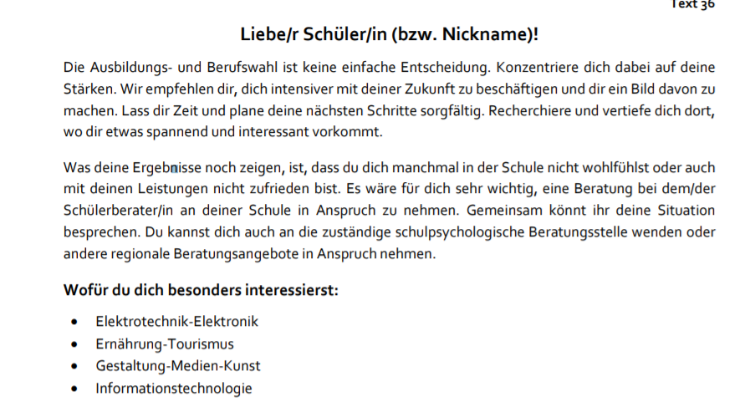

Beispiel für ein individuelles Schüler/innenergebnis
Teil 1
Teil 2
Teil 3
Notes:
Schüler/innen erhalten ein Online Ergebnis UND ein Ergebnis-pdf
Bei diesen individuellen Ergebnissen gibt es insgesamt 48 Empfehlungstexte. Jeder Empfehlungstext in der Ergebnisdatei setzt sich zusammen aus einem Einführungstext, wobei jede/r Schüler/in dabei eine Rückmeldung zur Berufswahlreife –Teil 1- (also darüber, wo jemand in Bezug auf seine Laufbahngestaltungskompetenzen steht) bekommt, weiters zum jeweiligen Beratungsbedarf (so dieser besteht) – TeiL 2, d.h. an wen er/sie sich wenden kann und zu den eigenen Interessen – Teil 3.
Es kann sein, dass keine Interessen ausgewiesen werden. Das bedeutet, dass die Interessen noch nicht eindeutig ausgeprägt sind.

Slide 20
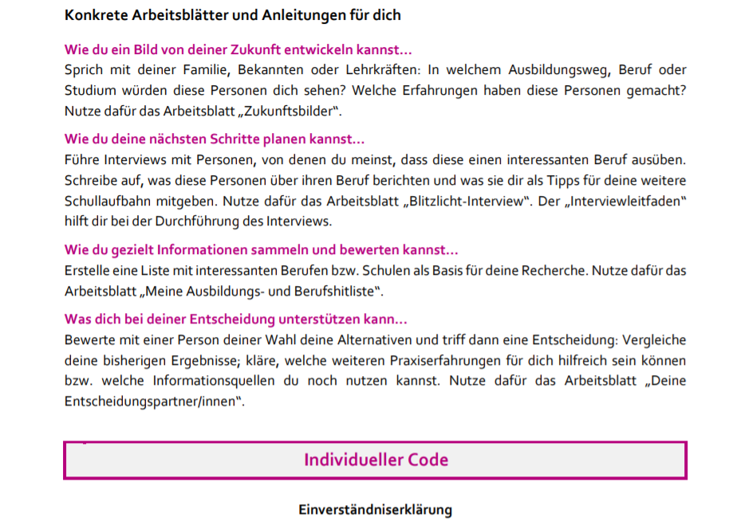
Beispiel für ein individuelles Schüler/innenergebnis
Teil 2
Notes:
Zusätzlich sind für den Teil 2 am Ergebnisblatt Empfehlungen für die Arbeit mit jeweils vier Arbeitsblättern ausgewiesen, und zwar eines pro Dimension Ziele, Planung, Recherche und (Entscheidungs-)Sicherheit – je nachdem ob sie/er über- bzw. unterdurchschnittlich in dieser Dimension abschneidet. Z.B. im Bereich der Planung werden Interviews vorgeschlagen, für die Führung dieser Interviews gibt es ein eigenes Blatt mit Tipps zur Durchführung. Die Arbeitsblätter können sowohl individuell (also alleine oder mithilfe der Eltern) oder didaktisch angeleitet im BO-Unterricht bearbeitet werden. In den ausgegebenen Empfehlungstexten finden sich individuelle Anleitungen für empfehlenswerte nächste Schritte im Rahmen der eigenen Orientierung für die weitere Bildungslaufbahn.
Auch der individuelle Ergebniscode und die Einverständniserklärung werden ausgewiesen.
Die individuellen Ergebnisse stehen, wie bereits erwähnt, nur den Schüler/inne/n und deren Eltern zur Verfügung und werden vom System für jeden Einzelnen – je nach Antworteingaben – ausgewertet.
Schüler/in Ergebnis besteht aus 4 Teilen (siehe Beilage) – was sieht Lehrer/in
Intro (= Ergebnis Fragebogenteil 1) – diesen Text sieht Lehrerin bei „Statistik Empfehlungstexte“ > Inhalt – hier ist auch farblich markiert, ob Beratungsbedarf (Ampelfarben) besteht (Screenshot stimmt leider farblich nicht)
Interessen (5 Interessensbereiche aus Teil 3) – Lehrer/in sieht unter „schulische Fächerinteressen“ alle 16 Bereiche
Erläuterung zu Interessen auf Schülerergebnisblatt:
Es werden alle Interessen genommen, deren Wert im Median oder darüber liegt und aus diesen verbleibenden Interessen, die fünf mit den höchsten Ausprägungen ausgewählt. Bei gleich hohen Ausprägungen erfolgt eine Zufallsauswahl.
Oder folgender Text, wenn keine Interessen ausgewählt werden (da alle unter dem Median liegen):
Dein Interessensprofil zeigt, dass du dich derzeit noch nicht festgelegt hast.
4 Arbeitsblätter (= Ergebnis Teil 1) – wird Lehrer/in unter „Arbeitsblattempfehlungen“ angezeigt mit Verlinkung zum jeweiligen AB
Beratungsbedarf (= Teil 2, zwei Textbausteine für gelbe und rote Ampel) - sieht Lehrer/in anhand der Ampelfarben unter „Statistik Empfehlungstexte“ > Inhalt
Teil 2 (wenn Ampel rot):
„Was deine Ergebnisse noch zeigen, ist, dass du dich manchmal in der Schule nicht wohlfühlst oder auch mit deinen Leistungen nicht zufrieden bist. Es wäre für dich sehr wichtig, eine Beratung bei dem/der Schülerberater/in an deiner Schule in Anspruch zu nehmen. Gemeinsam könnt ihr deine Situation besprechen. Du kannst dich auch an die zuständige schulpsychologische Beratungsstelle wenden oder andere regionale Beratungsangebote in Anspruch nehmen.“
Text rot: Beratung erforderlich
Text gelb: Beratung empfehlenswert
Anmerkung: Beratungsergebnis und Klassenergebnis gibt es nur als Online-Ergebnis und kann daher nur aus der Bildschirmansicht gespeichert werden.

Slide 21
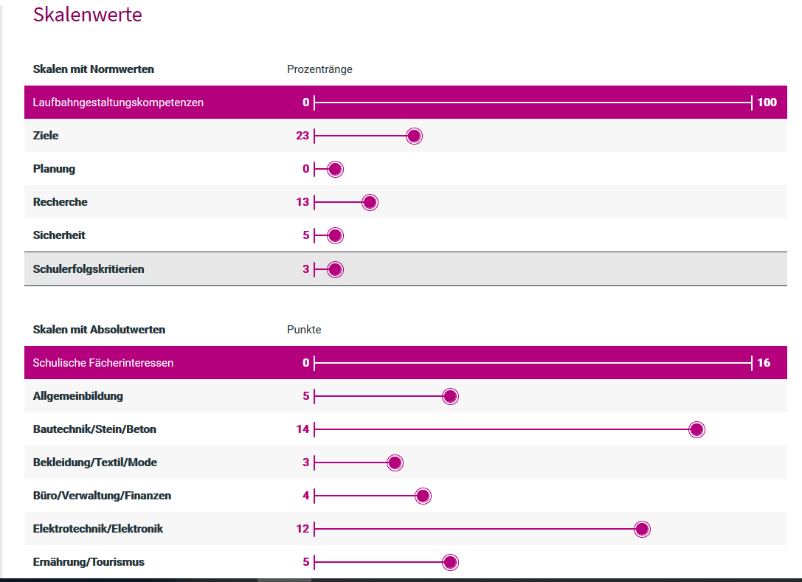
Beispiel Detailergebnisse für Beratungen
Notes:
Schüler/innen, die laut diesem Ergebnisblatt einen vorhandenen bzw. dringenden Beratungsbedarf haben, sollten sich an den/die BO-Lehrer/in, an die Schülerberatung oder an andere, an der Schule beratend tätige Personen wenden, z.B. im Rahmen der Schulpsychologie oder der Schulsozialarbeit (so diese vorhanden ist)
Die Schüler/innen sollten zudem wissen, dass sie sich in Bildungslaufbahnfragen stets an die Schüler- und Bildungsberatung wenden können und diese dann entsprechend des Beratungsbedarfs weiterverweist. Bei Schüler/inne/n im individuellen 9. Schulbesuchsjahr kann das Jugendcoaching hinzugezogen werden. Das Jugendcoaching, ein Programm des Sozialministeriumservice im Auftrag des Sozialministeriums bzw. des Arbeitsministeriums, berät schulabbruchsgefährdete bzw. ausgrenzungsgefährdete Schüler/innen im Rahmen eines CaseManagement-Ansatzes (- mehr Informationen dazu unter www.neba.at/jugendcoaching). Bei massiven Gefährdungen im Bereich der psychosozialen Gesundheit und/oder der Bildungslaufbahn kann auch die regionale Schulpsychologie-Bildungsberatung kontaktiert werden. Das psychosoziale Unterstützungssystem am Schulstandort soll hier zum Einsatz kommen; es empfiehlt sich eine entsprechend abgestimmte Kommunikation, Kooperation und Koordination der einzelnen Beratungspersonen untereinander.
Das langfristige Ziel des Case Managements ist es also, den Klienten zu befähigen Unterstützungsleistungen selbstständig einzufordern und eigene Fähigkeiten zu nutzen, wodurch nur in einem geringen Maß in seine Lebenswelt eingegriffen wird

Slide 22
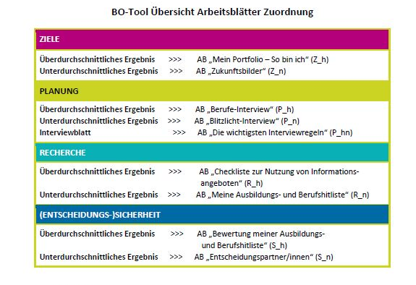
Notes:
Hier ist ein Überblick über die Arbeitsblätter und ihre Zuordnungen dargestellt
Es gibt insgesamt 8 Arbeitsblätter, welche in 4 Bereiche eingeteilt sind.
Aus jedem Bereich gibt es wiederum 2 Arbeitsblätter, die entweder für überdurchschnittliche oder unterdurchschnittliche Ergebnisse herangezogen werden können.
Die Abkürzungen am Ende stehen jeweils für die Dimension und das über- bzw. unterdurchschnittliche Abschneiden:
Z = Ziele, P = Planung, R = Recherche, S = Sicherheit
h = überdurchschnittlich
n = unterdurchschnittlich

Slide 23
Aggregierte Klassenergebnisse

Slide 24
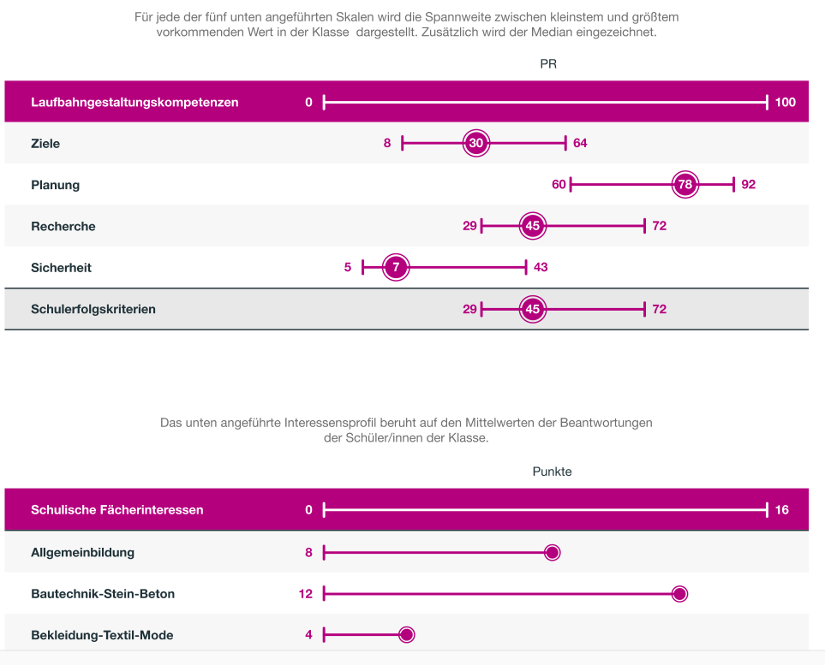
Ausschnitt: Darstellung Klassenergebnis (1/2)
Notes:
Bei den Laufbahngestaltungskompetenzen und den Schulerfolgskriterien wird in der Grafik der jeweils kleinste bzw. größte vorkommende Wert und der Median (Der Median der Messwerte einer Urliste ist derjenige Messwert, der genau „in der Mitte“ steht, wenn man die Messwerte der Größe nach sortiert) angezeigt. Die Werte zeigen an, wo die Schüler/innen in Bezug auf die vier Dimensionen Ziele, Planung, Recherche und (Entscheidungs-)Sicherheit bzw. in Bezug auf Schulerfolgskriterien stehen.
stehen.
Bei den Fächerinteressen sieht man ebenso die vorhandenen Ausprägungen innerhalb der Klasse.
Anmerkung zu PR (Prozentrang):
Der Prozentrang im aggregierten Klassenergebnis gibt an, wo die Klassenleistung der jeweiligen Klasse innerhalb einer Vergleichsgruppe (alle Klassen der Erstpilotierung) einzuordnen ist.
Beispiel Prozentrang (PR):
Ein Kind, das bei einem Rechtschreibtest einen Prozentrang von 70 einnimmt, ist somit besser als 69% und schlechter als 30% der Kinder in der Vergleichsgruppe.
Umgemünzt auf das aggregierte Klassenergebnis bedeutet das:
Bei der Durchführung des BO-Tools wird jedem einzelnen Kind (bei den einzelnen Skalen der Laufbahngestaltungskompetenzen und bei den Schulerfolgskriterien) ein Prozentrang zugewiesen.
PR von 8 (bedeutet, dass das Kind mit dem geringsten Wert der Klasse bei den Zielen „besser“ abschneidet als 7% der Vergleichsgruppe [=SuS der Erstpilotierung], aber „schlechter“ abschneidet als 92% der Vergleichsgruppe / PR von 8 bei den Zielen bedeutet also, dass 92% aller SuS der Vergleichsgruppe berufliche Ziele besser entfalten können und 7% aller SuS der Vergleichsgruppe können diese Ziele schlechter entfalten)
Der Wert in der Mitte der Liste (in unserem BSP 30) bedeutet, dass wir maximal 50% Kinder haben, die einen PR darunter und maximal 50% Kinder, die einen Wert darüber erzielt haben.
Um den Lehrer/innen noch mehr Informationen zu geben, wird auch die Spannweite der PR ausgegeben. Das heißt, dass die Lehrkräfte auf der linken Seite den kleinsten Prozentrang der Klasse sehen und auf der rechten Seite den größten. Der Schüler, der in dieser Klasse den kleinsten Wert bei den Zielen erreicht hat, hat einen PR von 8 und der Schüler, der den größten Wert erreicht hat, hat einen PR von 64.
Das bietet insofern noch wichtige Informationen, weil – nur, weil der Median bei 30 liegt – wir noch lange nicht wissen, wie die restliche Verteilung in der Klasse aussieht.
Welche PR gelten nun aber als „normal“ und welche sind „bedenklich“?
PR zwischen 25 und 75 liegen im statistischen Durchschnittsbereich und können somit als „normal“ angesehen werden. Im Falle dieser Klasse (s. Screenshot) könnte man nun schlussfolgern, dass das Ergebnis dieser Klasse im Bereich der Ziele durchschnittlich ist.
Ein Medianwert von z.B. 23, was einem PR < 25 entspricht bedeutet, dass die Hälfte der Klasse angibt, ihre Ziele unterdurchschnittlich gut entfalten zu können.
Das Ergebnis des Fächerinteressenstests wird in Punkten (Absolutwerte) ausgegeben, weil es hier keinen Sinn macht, das Ergebnis mit der Normgruppe (SuS der Erstpilotierung) zu vergleichen. Interessen sind etwas Individuelles und kein „Leistungsmerkmal“.

Slide 25
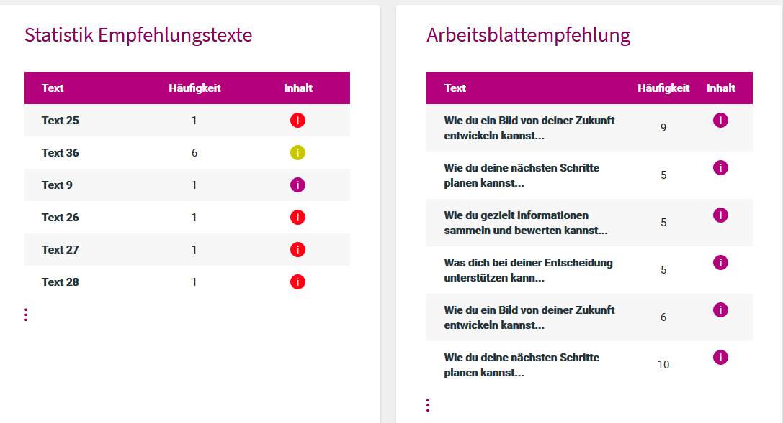
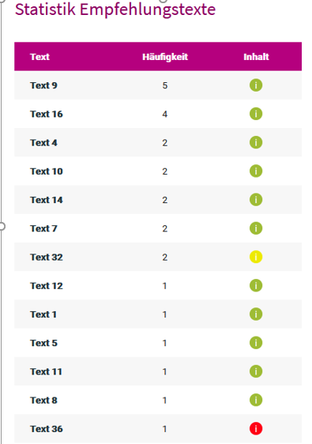
Ausschnitt: Darstellung Klassenergebnis (2/2)
Notes:
Die Statistik zu den Empfehlungstexten zeigt an, wie häufig jeweils einer der 48 Empfehlungstexte ausgegeben worden ist. Bei „i“ für Info können Sie den jeweiligen Text einsehen. Ebenso verhält es sich mit den Arbeitsblattempfehlungen, deren jeweilige Anzahl in den individuellen Ergebnisdateien dargestellt ist. Auch hier können die Arbeitsblätter eingesehen werden.
Interpretationshilfe: Die Statistik zu den Empfehlungstexten zeigt an, wie häufig jeweils einer der 48 Empfehlungstexte ausgegeben worden ist. Bei „i“ für Info können Sie den jeweiligen Text einsehen.
Ebenso verhält es sich mit den Arbeitsblattempfehlungen, deren jeweilige Anzahl in den individuellen Ergebnisdateien dargestellt ist. Auch hier können die Arbeitsblätter eingesehen werden.
Schüler/in Ergebnis besteht aus 4 Teilen - was sieht Lehrer/in
Intro (= Ergebnis Teil 1) – diesen Text sieht Lehrerin bei „Statistik Empfehlungstexte“ > Inhalt – hier ist auch farblich markiert, ob Beratungsbedarf (Ampelfarben) besteht (Screenshot stimmt leider farblich nicht)
Interessen (5 Interessensbereiche aus Teil 3) – Lehrer/in sieht unter „schulische Fächerinteressen“ alle 16 Bereiche
Arbeitsblätter (= Ergebnis Teil 1) – wird Lehrer/in unter „Arbeitsblattempfehlungen“ angezeigt mit Verlinkung zum jeweiligen AB
Beratungsbedarf (= Teil 2, zwei Textbausteine für gelbe und rote Ampel) - sieht Lehrer/in anhand der Ampelfarben unter „Statistik Empfehlungstexte“ > Inhal

Slide 26
Laufbahngestaltungskompetenzen
Notes:
Das Klassenergebnis für diesen Fragebogenteil stellt dar, inwieweit die Berufswahlreife bei den Schülern/innen in dieser Klasse gegeben ist, d.h. inwieweit sie sich schon mit Fragen der späteren Schul- und/oder Berufswahl auseinandergesetzt haben. Ein zusammengefasstes Gesamtergebnis zeigt, inwieweit sich die Schüler/innen bereits mit ihrer eigenen Zukunft beschäftigt haben. Konkret geht es um relevante Dimensionen der Berufswahlreife wie um Zielorientierung, um Planungsfähigkeiten, um Kompetenzen zu fundierten Recherchen in Bezug auf weitere schulische und berufliche Möglichkeiten sowie um Entscheidungsfähigkeit bzw. Entscheidungssicherheit hinsichtlich der eigenen Zukunft bzw. der Bildungslaufbahn.
Sowohl Individual- als auch Klassenergebnisse können z.B. zeigen, dass es im Bereich der Recherche noch viel Unterstützung und konkrete Angebote in und außerhalb des BO-Unterrichts braucht. Oder die aggregierten Ergebnisse für den Bereich der Planung zeigen, dass es die Auseinandersetzung mit konkreten Berufsbildern oder Berufen braucht, z.B. anhand von Interviews mit Personen zu ihren Berufen bzw. zu ihrer Berufswahl. Im BO-Unterricht können dann die einzelnen Arbeitsblätter Verwendung finden. Ebenso können die vielfältigen Arbeitsmaterialien der Sozialpartner im Unterricht verwendet werden. Der Kreativität der BO-Lehrer/innen sind hier keine Grenzen gesetzt.

Slide 27
Schulerfolgskriterien
Notes:
Über die Abfrage einiger Faktoren bzw. Kriterien zum Schulerfolg können möglicherweise vorliegende Gefährdungen der Bildungslaufbahn innerhalb der Klasse abgelesen werden.
Die Skalenwerte zu den Über die Abfrage einiger Faktoren bzw. Kriterien zum Schulerfolg können möglicherweise vorliegende Gefährdungen der Bildungslaufbahn innerhalb der Klasse abgelesen werden. Die Skalenwerte zu den Schulerfolgskriterien zeigen die generelle Klassensituation.

Slide 28
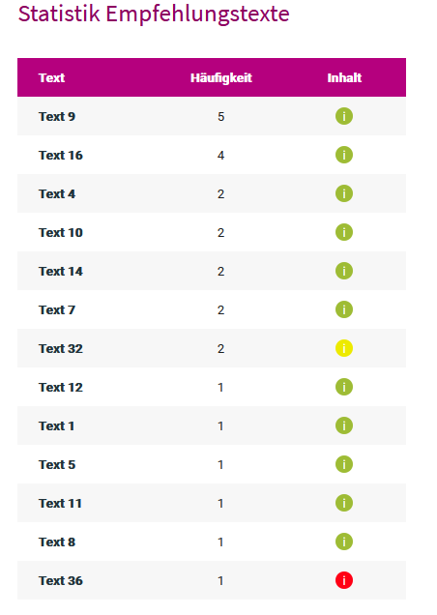
Statistik zu den ausgegebenen Empfehlungstexten
Notes:
Bei der Statistik zu den ausgegebenen Empfehlungstexten zeigen farbliche „Icons“ (gelbe oder rote Pünktchen), wie viele Schüler/innen bei den Schulerfolgskriterien einen Beratungsbedarf (gelb) bzw. einen dringenden Beratungsbedarf (rot) haben (siehe Graphik auf der nächsten Seite).
Gemeinsam mit dem Klassenvorstand und dem/der Schülerberater/in sollen Überlegungen dazu angestellt werden, wie diese Gefährdungen in der Klasse abgefedert werden können, z.B. durch intensivierte Beratung und konkrete (Lern-)Unterstützung. Es werden jedoch keine individuellen Daten bzw. gefährdete Personen angezeigt, sondern nur ein Gesamtbild der Klasse. Empfehlenswert ist hier, einen Abgleich des Gesamtbildes mit den dokumentierten Leistungen bzw. eventuell veränderten Verhaltensweisen bzw. erkennbaren Problemlagen der Schüler/innen anzustellen. Die Schüler/innen sollten wissen, dass sie sich zunächst an die Schüler- und Bildungsberatung wenden können und diese dann entsprechend des Beratungsbedarfs weiterverweist. Bei Schüler/innen im individuellen 9. Schulbesuchsjahr kann das Jugendcoaching hinzugezogen werden. Das Jugendcoaching, ein Programm des Sozialministeriumservice im Auftrag des Sozial- bzw. Arbeitsministeriums, berät schulabbruchsgefährdete bzw. ausgrenzungsgefährdete* Schüler/innen im Rahmen eines Case-Management-Ansatzes (mehr Informationen dazu unter https://www.neba.at/jugendcoaching).
Bei massiven Gefährdungen im Bereich der psychosozialen Gesundheit und/oder der Bildungslaufbahn kann auch die Schulpsychologie-Bildungsberatung kontaktiert werden. Das psychosoziale Unterstützungssystem am Schulstandort ist hier gefordert; es empfiehlt sich eine gute Kommunikation und Koordination der einzelnen Beratungspersonen untereinander.
Interpretationshilfe: Die Statistik zu den Empfehlungstexten zeigt an, wie häufig jeweils einer der 48 Empfehlungstexte ausgegeben worden ist. Bei „i“ für Info können Sie den jeweiligen Text einsehen.
Ebenso verhält es sich mit den Arbeitsblattempfehlungen, deren jeweilige Anzahl in den individuellen Ergebnisdateien dargestellt ist. Auch hier können die Arbeitsblätter eingesehen werden.
Schüler/in Ergebnis besteht aus 4 Teilen - was sieht Lehrer/in
Intro (= Ergebnis Teil 1) – diesen Text sieht Lehrerin bei „Statistik Empfehlungstexte“ > Inhalt – hier ist auch farblich markiert, ob Beratungsbedarf (Ampelfarben) besteht (Screenshot stimmt leider farblich nicht)
Interessen (5 Interessensbereiche aus Teil 3) – Lehrer/in sieht unter „schulische Fächerinteressen“ alle 16 Bereiche
Arbeitsblätter (= Ergebnis Teil 1) – wird Lehrer/in unter „Arbeitsblattempfehlungen“ angezeigt mit Verlinkung zum jeweiligen AB
Beratungsbedarf (= Teil 2, zwei Textbausteine für gelbe und rote Ampel) - sieht Lehrer/in anhand der Ampelfarben unter „Statistik Empfehlungstexte“ > Inhal

Slide 29
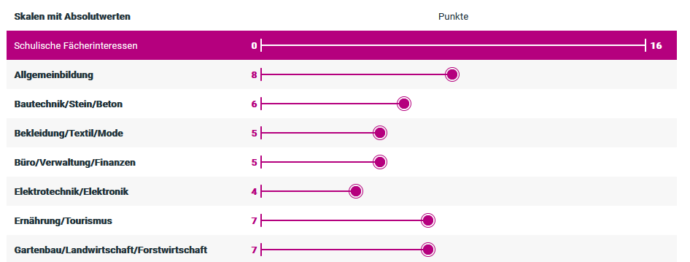
Schulische Fächerinteressen
Notes:
Die Klassenergebnisse zeigen auf, welche Interessensprofile in der Klasse vorliegen. Mit diesen Interessenslagen wird auch ersichtlich, welche Branchen und Berufssparten besonders beliebt sind, vielleicht aber auch, welche weniger bekannt sind. Im Sinne der geschlechtssensiblen Berufsorientierung sollte auch darauf eingegangen werden, dass allen Geschlechtern alle Berufe und Berufssparten bzw. Ausbildungen offenstehen und es durchaus erwünscht ist, dass geschlechts-untypische Schullaufbahnentscheidungen getroffen.
Grundsätzlich ist es wichtig, dass sich die BO-Lehrer/innen die Klassenergebnisse mit ihren Trends detailliert anschauen, um weitere didaktische und inhaltliche Maßnahmen und Unterrichtsaktivitäten zu planen. Weiterführende Informationen und didaktische Materialien finden sich vor allem im ibobb-Portal (portal.ibobb.at > Unterricht), aber auch auf den Websites von AMS und den Sozialpartnern (siehe im Anhang).

Slide 30
Darstellung Klassenergebnis - Zusammenfassung
Notes:
Zusammenfassung:
Auf der Klassenebene erhält der Klassenvorstand bzw. die den Fragebogen durchführende BO-Lehrkraft also ein Gesamtergebnis, aus dem ersichtlich wird, wie viele Schüler/innen verstärkt Beratung und Unterstützung aufgrund der zusammengefassten (aggregierten) Fragebogenergebnisse brauchen. Es wird empfohlen, das Klassengesamtergebnis mit aktuellen Leistungen der Klasse bzw. der Einzelnen bzw. eventuell auch mit Ergebnissen aus Standardtestungen (z.B. im Rahmen von iKMplus4) abzugleichen. Zudem können Hintergrundinformationen, ob bei einzelnen Schüler/innen bereits Klassenwiederholungen oder auch Erfahrungen mit Schulabsentismus (Schulschwänzen) vorliegen, hilfreich sein, um frühzeitig Beratung und Unterstützung anzubieten. Wichtig ist, dass Schlüsse daraus für den konkreten Berufsorientierungsprozess und für die frühzeitige Unterstützung derer, die aktuellen Beratungsbedarf haben, zieht.

Slide 31
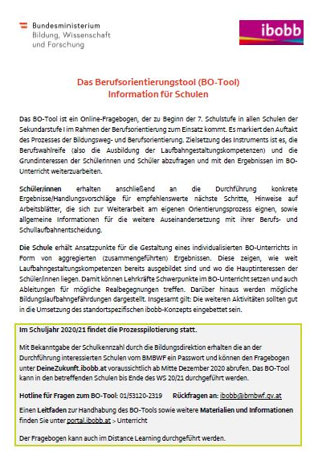
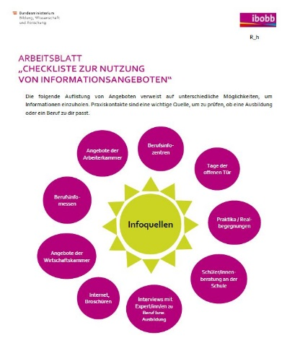
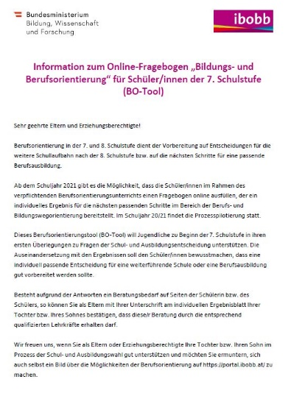
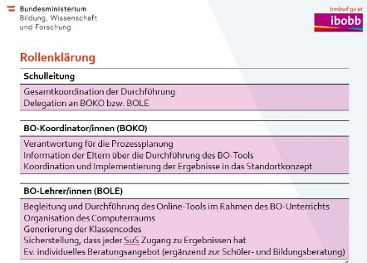
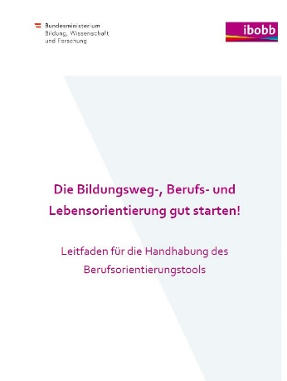
Unterstützende
Unterlagen
Leitfaden für die Handhabung des BO-Tools
Arbeitsblätter für den BO-Unterricht
Funktion der Lehrenden
Elterninfoblatt
Schulinfoblatt
Sämtliche Unterlagen unter https://portal.ibobb.at
Notes:
Das BMBWF unterstützt die Umsetzung von ibobb durch die Bereitstellung vieler Materialien: siehe ibobb-Portal

Slide 32
Rechtliche Grundlagen
Die verbindliche Übung „Bildung- und Berufsorientierung“ ist lehrplanmäßig in der 7. und 8. Schulstufe vorgesehen.
Weitere Lehrplanbezüge verweisen darauf, dass es ein pädagogisches Kernanliegen ist, Kinder/ Jugendliche dabei zu unterstützen, eigene Lebenspläne und Vorstellungen von beruflichen Möglichkeiten zu entwickeln (siehe https://portal.ibobb.at/unterrichtsthemen/rechtliche-grundlagen/)
Individuelle Berufsorientierung gibt es ab der 8. Schulstufe (§ 13b Abs. 2 SchUG): Diese beinhaltet die Erlaubnis an bis zu 5 Tagen pro Unterrichtsjahr, dem Unterricht zum Zweck einer persönlichen Orientierungsunterstützung fernzubleiben.
Rundschreiben 17/2012 (Maßnahmenkatalog im Bereich ibobb in der 7. und 8. Schulstufe; Verpflichtung zur Erarbeitung eines standortbezogenen Umsetzungskonzepts)
Grundsatzerlässe „Berufsorientierungskoordination“ (RS 30/2017) und „Schüler- und Bildungsberatung“ (RS 22/2017) mit entsprechenden Aufgabenbeschreibungen und Qualifikationserfordernissen.
Ein neuer Lehrplan für Berufsorientierung wird voraussichtlich mit 2023 in Kraft treten. Im Sinne der Entwicklung fächerübergreifender Kompetenzen sollen auch andere Unterrichtsgegenstände den Schülerinnen und Schülern Möglichkeiten bieten, Kompetenz-ziele der Bildungs-, Berufs- und Lebensorientierung zu erreichen.

Slide 33
Zusammenfassung

Slide 34
BBO-Tool
erstes (wertvolles) Modul für den IBOBB-Prozess
  viele Handlungsempfehlungen
  IBOBB-Prozess wird (aktiv) gestartet
  14plus-MentorInnen kontrollieren und begleiten
  Eltern werden eingebunden und bleiben im Prozess
Voraussetzung für die Akzeptanz: IBOBB-Verständnis („14plus”)
Durchführung verpflichtend für BO-Gütesiegel

Slide 35
Wertvoller Output des BBO-Tools
Die individuellen SchülerInnenergebnisse
unterstützen die SchülerInnen bei der eigenverantwortlichen
Ausgestaltung ihres Bildungsweges:
− Erwerb von wichtigen Lebenskompetenzen
(„Career Management Skills“)
− Selbstreflexion bezüglich Interessen, Begabungen und Talente

Slide 36
Wertvoller Output des BBO-Tools
Die aggregierten Klassenergebnisse liefern Rückmeldungen hinsichtlich:
1. Schulerfolgskriterien
Über die Abfrage in Bezug auf
Bildungsmotivation und
Zugehörigkeit zur Klasse bzw.
Wohlbefinden der SchülerInnen in der Schule
können möglicherweise vorliegende Gefährdungen der
Bildungslaufbahn innerhalb der Klasse abgelesen werden.

Slide 37
Wertvoller Output des BBO-Tools
2. Berufswahlreife und 3. Interesse:
Ergebnisse können für die Optimierung des Bildungs- und Berufsorientierungsprozesses am Schulstandort verwendet werden
Ergebnisse liefern (gegebenenfalls) wertvolle Anhaltspunkte für die weitere Gestaltung des BBO-Unterrichts

Slide 38
Kurzdarstellung der Abläufe zum Einsatz des BBO-Tools

Slide 39
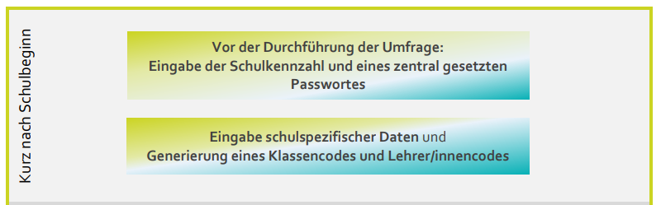
Kurzdarstellung der Abläufe zum Einsatz des BBO-Tools
Notes:
Auf der Plattform DeineZukunft.ibobb.at sind über den Lehrer/innen-Login zeitgerecht vor der Durchführung des BBO-Tools die Schulkennzahl und das erhaltene zentral gesetzte Passwort sowie unter „Neuer Fragebogen > erstellen“ anschließend statistische Daten zur Schule und die Anzahl der Schüler/innen sowie bei Bedarf (optional) eigene Notizen einzugeben.
Vorbereitende Tätigkeiten zu Beginn des jeweiligen Schuljahres ▪ Die teilnehmenden Schulen wenden sich an die ibobb-Ansprechperson des jeweiligen Bundeslandes und erhalten daraufhin ihre schulspezifischen Zugangsdaten inkl. erforderliche Unterlagen an die Office-Adresse der Schule. ▪ Der Fragebogen steht dann auf der Online-Plattform DeineZukunft.ibobb.at zur Verfügung. ▪ Die Schulleitung entscheidet mit der BO-Koordination (so diese am Schulstandort vorhanden ist), wer das Online-Tool im BO-Unterricht zu welchem Zeitpunkt durchführt (z.B. Klassenlehrer/in, BO-Lehrer/in …). Als Durchführungszeitraum wird Mitte September bis Mitte November empfohlen. ▪ Die Eltern sollten zu Schulbeginn über das Klassenforum / den SGA über die Durchführung der Befragung informiert werden, ebenso die Schüler/innen in einer der ersten BO-Stunden. Dazu sollte das entsprechende Elterninformationsblatt verwendet werden bzw. den Schüler/inne/n das Elterninformationsblatt (siehe Anhang) mit nach Hause gegeben werden. ▪ Die durchführende Lehrkraft muss zeitgerecht einen Computerraum mit ausreichend Einzelplätzen für die Durchführung des Online-Tools reservieren (die Teilung der Klasse könnte aufgrund begrenzter Computerkapazitäten notwendig sein, die Verwendung von Smartphones ist jedoch zulässig). Prinzipiell kann das Tool ortsungebunden verwendet werden.
Prozessablauf ca. 3 – 5 Tage vor der Durchführung des Online-Tools
Die durchführende Lehrkraft informiert die Schüler/innen über den genauen Termin der OnlineBefragung und gibt Schüler/inne/n zeitnah die Infos, dass sie am Tag der Online-Befragung ihr Handy und/oder einen Stick, etwas zum Notieren bzw. ihre E-Mail-Adresse mitnehmen, um die Ergebnisdatei selbst bzw. den individuellen Code zur Abrufung der Daten speichern bzw. versenden zu können. ▪ Die Lehrkraft übergibt den Schüler/inne/n (und damit deren Eltern) das Informationsblatt mit den wichtigsten Informationen zur Online-Befragung (so dies nicht bereits bei einem Elternabend geschehen ist). Die Eltern wissen, dass das BBO-Tool als Auftakt der Berufsorientierung durchgeführt wird und die Schüler/innen ein individuelles, vertrauliches Ergebnis erhalten, mit dem sie auch eine Beratung am Schulstandort aufsuchen können. ▪ Die Lehrkraft überlegt Möglichkeiten für den (Sofort-)Druck auf Papier für die pdf-Datei mit den Individualergebnissen (am Drucker zuhause oder am Schuldrucker). WICHTIGSTER SCHRITT: ▪ Auf der Plattform DeineZukunft.ibobb.at sind über den Lehrer/innen-Login zeitgerecht vor der Durchführung des BBO-Tools die Schulkennzahl und das erhaltene zentral gesetzte Passwort sowie unter „Neuer Fragebogen > erstellen“ anschließend statistische Daten zur Schule und die Anzahl der Schüler/innen sowie bei Bedarf (optional) eigene Notizen einzugeben

Slide 40
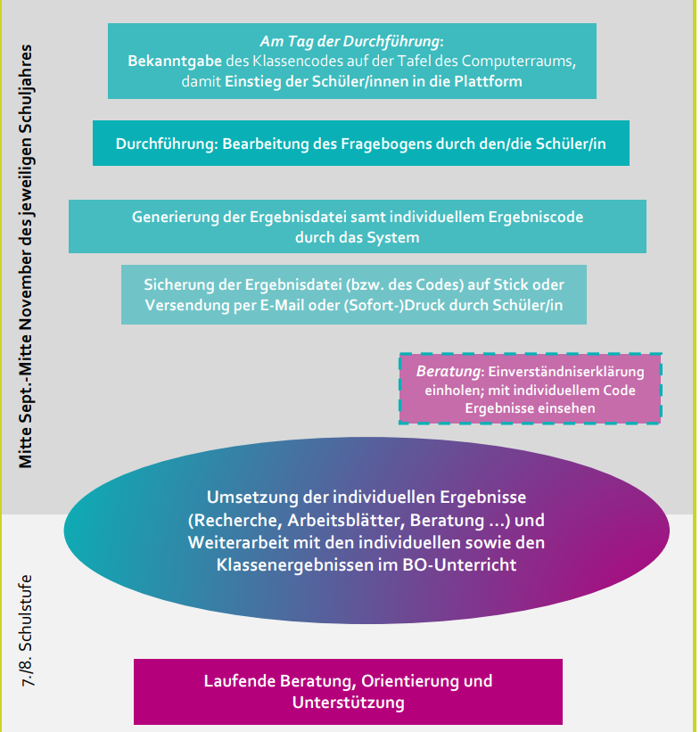
Kurzdarstellung der Abläufe zum Einsatz des BBO-Tools
Notes:
Damit wird zufällig generiert o ein „Klassencode“ für die spätere Durchführung mit den Schülern bzw. Schülerinnen o sowie auch ein „Klassenlehrer/innen-Code“, mit dem die aggregierten (zusammengeführten) Klassenergebnisse abgerufen und administrative Aufgaben durchgeführt werden können. o Diese Codes werden Ihnen angezeigt und müssen entsprechend notiert werden. Hierzu wird auch ein deutlicher Hinweis in der Lehrer/innenmaske angezeigt. o Weiters kann auch eine pdf-Datei generiert (bzw. exportiert) werden, auf der die Codes angeführt sind. Diese pdf-Datei kann ausgedruckt bzw. gespeichert werden. ▪ Der Klassencode wird am Tag der Durchführung des Tools den Schüler/inne/n mitgeteilt – und muss bitte unbedingt dokumentiert werden!
Prozessablauf am Tag der Durchführung des BBO-Tools
▪ Die Lehrkraft geht am Tag der Durchführung mit den Schüler/inne/n in den Computerraum (das Tool kann jedoch auch am Smartphone durchgeführt werden). Im Falle der Durchführung am Computer braucht jede/r Schüler/in einen eigenen Computer bzw. ein Smartphone zur Nutzung des Online-Tools. Der zuvor generierte Klassencode wird auf die Tafel geschrieben, alle Schüler/innen geben diesen nach Einstieg in das Tool in die dortige Eingabemaske ein.
▪ Jede/r Schüler/in kann unter DeineZukunft.ibobb.at durch die Eingabe des Klassencodes in den Fragebogen einsteigen. Sollte ein/e Schüler/in krank sein, kann die Lehrkraft den Klassencode an die fehlenden Schüler/innen (z.B. per E-Mail, SMS etc.) übermitteln und diese können die Umfrage von zuhause aus durchführen. Prinzipiell ist die Durchführung des Tools auch im Distance Learning möglich. ▪ Nach Eingabe des Klassencodes kann die/der jeweilige Schüler/in die Umfrage durchführen. Für Schüler/innen besteht optional die Möglichkeit, einen „Nickname“ oder ein persönliches Kürzel einzugeben, um im Falle eines Ausdrucks des Ergebnisses auf einem Gemeinschaftsdrucker das eigene Ergebnis rasch identifizieren zu können.
▪ Die Schüler/innen führen das Online-Tool durch. Dies dauert ca. 15 – 20 Minuten.
▪ Zum Abschluss der Umfrage werden eine individuelle Ergebnis-pdf-Datei und ein individueller Ergebniscode generiert, den sich die Schüler/innen aufschreiben oder am besten ins Handy einspeichern, um später die Individualergebnisse abrufen zu können. Der Code kann z.B. auch mit dem Smartphone fotografiert werden. In der individuellen Ergebnisdatei wird das Resultat der Umfrage mit entsprechenden Empfehlungstexten inklusive der Empfehlungen für die Weiterarbeit mit Arbeitsblättern dargestellt.
▪ Die pdf-Datei beinhaltet weiters ein Unterschriftenfeld für die Erziehungsberechtigten. Mit der Unterschrift wird Beratungspersonen (in der Regel Lehrkräfte bzw. Schülerberater/innen) erlaubt, im Rahmen individueller Beratungen vertiefte Ergebnisse der/des jeweiligen Jugendlichen einzusehen. Dazu wird in der Lehrer/innenmaske rechts der individuelle Schüler/innen-Code eingegeben (siehe Grafik 5).
▪ Der individuelle Ergebniscode ist anonym und kann nicht einer bestimmten Person zugeordnet werden. Die Lehrkraft kann mittels des Lehrer/innen-Codes in Kombination mit dem Klassencode keine individuellen Ergebnisse, sondern nur das aggregierte (zusammengeführte) Klassenergebnis einsehen.
▪ Um die Ergebnis-pdf-Datei zu sichern, gibt es die Möglichkeit, dass sich der/die Schüler/in durch Eingabe seiner/ihrer E-Mail-Adresse diese selbst übermittelt (die eingegebene E-MailAdresse wird jedoch nicht gespeichert und ausschließlich für den Versand verwendet). Ebenso besteht die Möglichkeit, das Ergebnis gleich auszudrucken oder auf einem mitgebrachten Daten-Stick abzuspeichern.
▪ Es besteht für die Schüler/innen auch die Möglichkeit, das Ergebnis nochmals abzurufen.
BITTE weisen Sie die Schüler/innen darauf hin, dass der individuelle Code unbedingt gespeichert werden muss!
Prozessablauf nach Generierung der Ergebnisse (unmittelbar nach der Durchführung)
▪ Die individuellen Ergebnisse sind vertraulich und persönlich. Zur Ergebnisbesprechung bzw. bei Fragen kann sich der/die Schüler/in an eine Lehrkraft (BO-Lehrer/in, Schülerberater/in oder Klassenvorstand) wenden und die persönlichen Ergebnisse – entsprechend den jeweiligen Empfehlungen – vertieft besprechen (eine Elternunterschrift ist dazu notwendig!).
▪ Der durchführenden Lehrkraft sind nur die aggregierten (also zusammengeführten) Klassenergebnisse zugänglich; diese sollen in den weiteren BO-Prozess einfließen bzw. mit der BO-Koordination besprochen werden (z.B. für Planung von Realbegegnungen, Exkursionen, weiteren Testungen etc.).
Auseinandersetzung mit den Ergebnissen im BO-Unterricht
▪ Nun beginnt die Auseinandersetzung mit den Ergebnissen. Mit den individuellen Ergebnissen, bestehend aus Empfehlungen für die nächsten Schritte im Orientierungsprozess sowie aus entsprechenden Arbeitsblättern, kann nun individuell und im BO-Unterricht weitergearbeitet werden. Bitte beziehen Sie die Ergebnisse des BBO-Tools in die Umsetzung des standortspezifischen ibobb-Konzepts ein.
▪ Das BBO-Tool ist der Auftakt zur Berufsorientierung am Anfang der 7. Schulstufe. Nutzen Sie daher bestmöglich die Ergebnisse, um den BO-Prozess am Schulstandort individueller und zielgruppenspezifischer zu gestalten. Gehen Sie auf die individuell notwendigen Beratungs- und Orientierungsprozesse ein, die mit den Ergebnissen des BBO-Tools sichtbar werden.
Nutzen Sie das ibobb-Portal sowie Angebote der Sozialpartner und des AMS

Slide 41
„18plus“

Slide 42
„18plus”
wertvolles (unverzichtbares) Modul für den IBOBB-Prozess („14plus”)
  viele Handlungsempfehlungen
  IBOBB-Prozess wird professionell fortgesetzt
  MentorInnen kontrollieren und begleiten
Voraussetzung für die Akzeptanz: IBOBB-Verständnis („14plus”)
Notes:
Nach der Durchführung des Bildungs- und Berufsorientierungstools werden über die Plattform des BBO-Tools folgende Ergebnisse generiert:
Individuelle Handlungsvorschläge für Schüler/innen : Schüler/innen bekommen Handlungsvorschläge für empfehlenswerte, nächste Schritte hin zu einer guten Berufs- und Schullaufbahnentscheidung. Dazu werden so genannte Empfehlungstexte für die Schüler/innen auf Basis der individuellen Ergebnisse ausgegeben. Damit verbunden sind Empfehlungen für Arbeitsblätter, die zur Weiterarbeit am eigenen Orientierungsprozess ermuntern sollen.
Aggregierte Klassenergebnisse: Schulen bzw. die durchführenden (BO-)Lehrkräfte erhalten mit den aggregierten (zusammengeführten) Klassenergebnissen Ansatzpunkte für einen stärker individualisierten BO-Unterricht auf der Klassenebene.

Slide 43


Slide 44
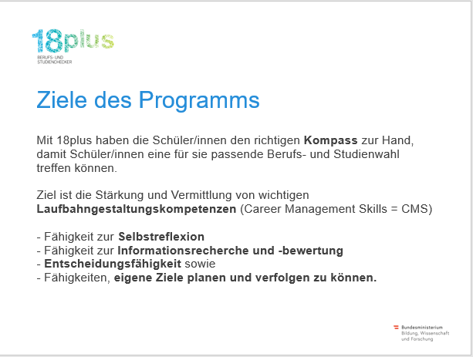

Slide 45
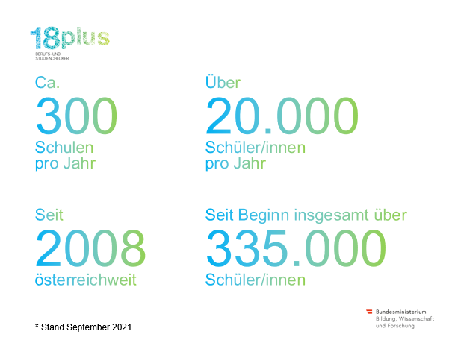

Slide 46
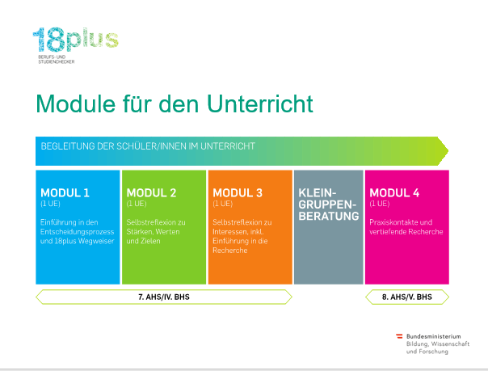

Slide 47
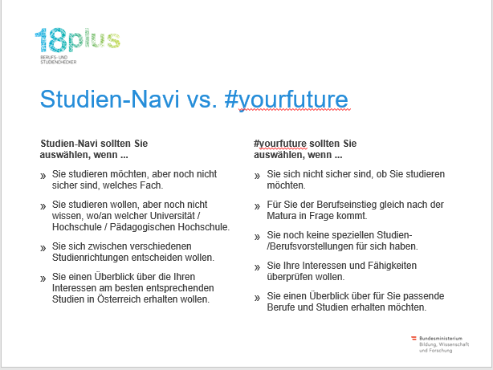

Slide 48
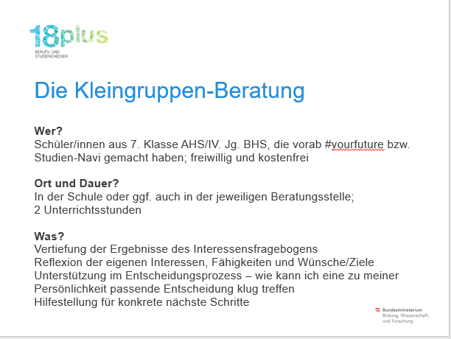

Slide 49


